Slide 1
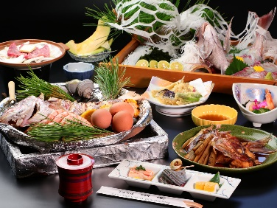
令和5年9月吉日
一般社団法人富田林薬剤師会
会員先生各位
一般社団法人富田林薬剤師会
会 長 南 貞子
福利厚生委員 遠山 幸男
日帰りバス旅行のご案内
拝啓 先生方におかれましては、益々ご清栄のこととお慶び申し上げます。
平素は、一般社団法人富田林薬剤師会の活動にご理解ご協力を賜り、厚く御礼申し上げます。
本年度は、久しぶりに日帰りバス旅行を企画致しました。この機会に会員先生方の親睦を深めていただければと思います。会員先生及びご家族様限定となりますが、多数のご参加をお待ちしております。
敬具
【日程】 令和５年１０月２９日（日）
【行先】 淡路島
【集合】 富田林薬剤師会室前 : 7:20
富田林駅北口 ロータリー : 7:30
【行程】
富田林市発 ＝＝＝ 淡路SA(小休止) ＝＝＝ 福良港(観潮船に乗船して「 うずしおクルーズ 」 7:40 10:35～14:00
の後、名物 “ 鯛料理 ” のご昼食) ＝＝＝ お香の薫寿堂(お香作り体験) ＝＝＝ たこせんべい
14:40～16:00 16:05～16:50
の里(お買い物) ＝＝＝ 淡路ハイウェイオアシス(小休止) ＝＝＝ 富田林市着
20:00頃
大潮の日にあたるため
期待度は◎
【会費】 会員先生：無料
ご家族様：3000円
（小学生以下のお子様：1000円）
準備の都合上、９月３０日（土）までに返信お願い致します。 FAX : 0721-29-2020
日帰りバス旅行に（ 参加・不参加 ）します。 薬局
お名前（会員）
お名前（会員・ご家族・小学生以下）
お名前（会員・ご家族・小学生以下）
お名前（会員・ご家族・小学生以下）
足らない場合はコピーしてください。
集合場所： 薬剤師会室前
富田林駅北口 ロータリー
どちらかに、
〇をつけて下さい

